Slide 1

Прекращение насилия
против детей в Украине
Международная конференция
19 июня 2020
Наира Аветисян
Руководитель секции Защиты детей
ЮНИСЕФ Украина

Slide 2
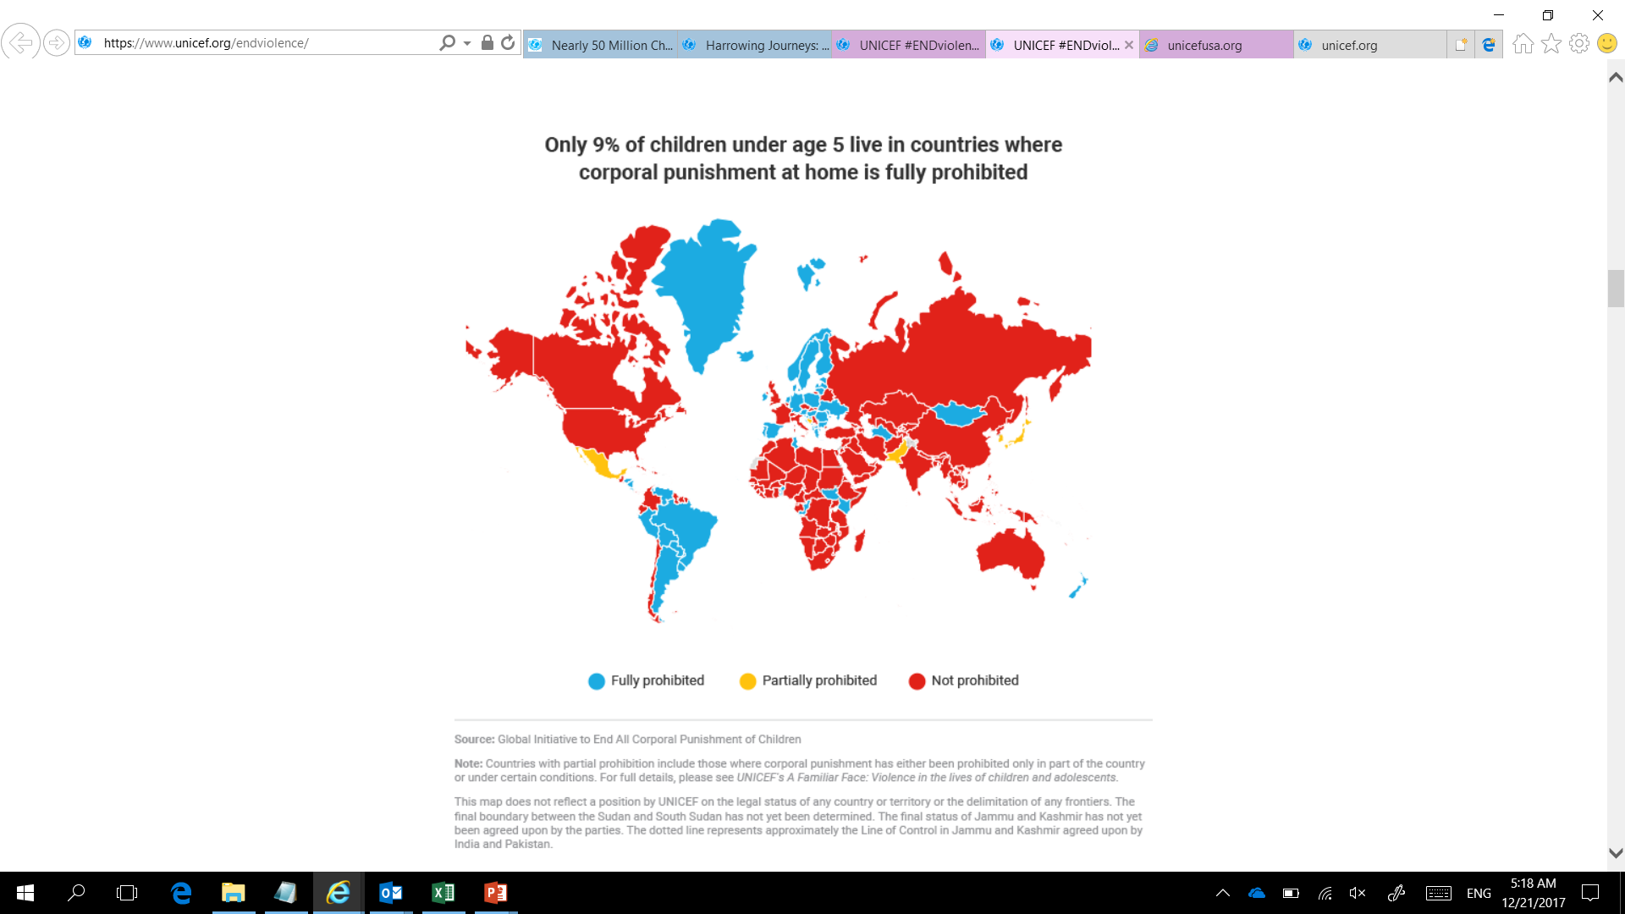
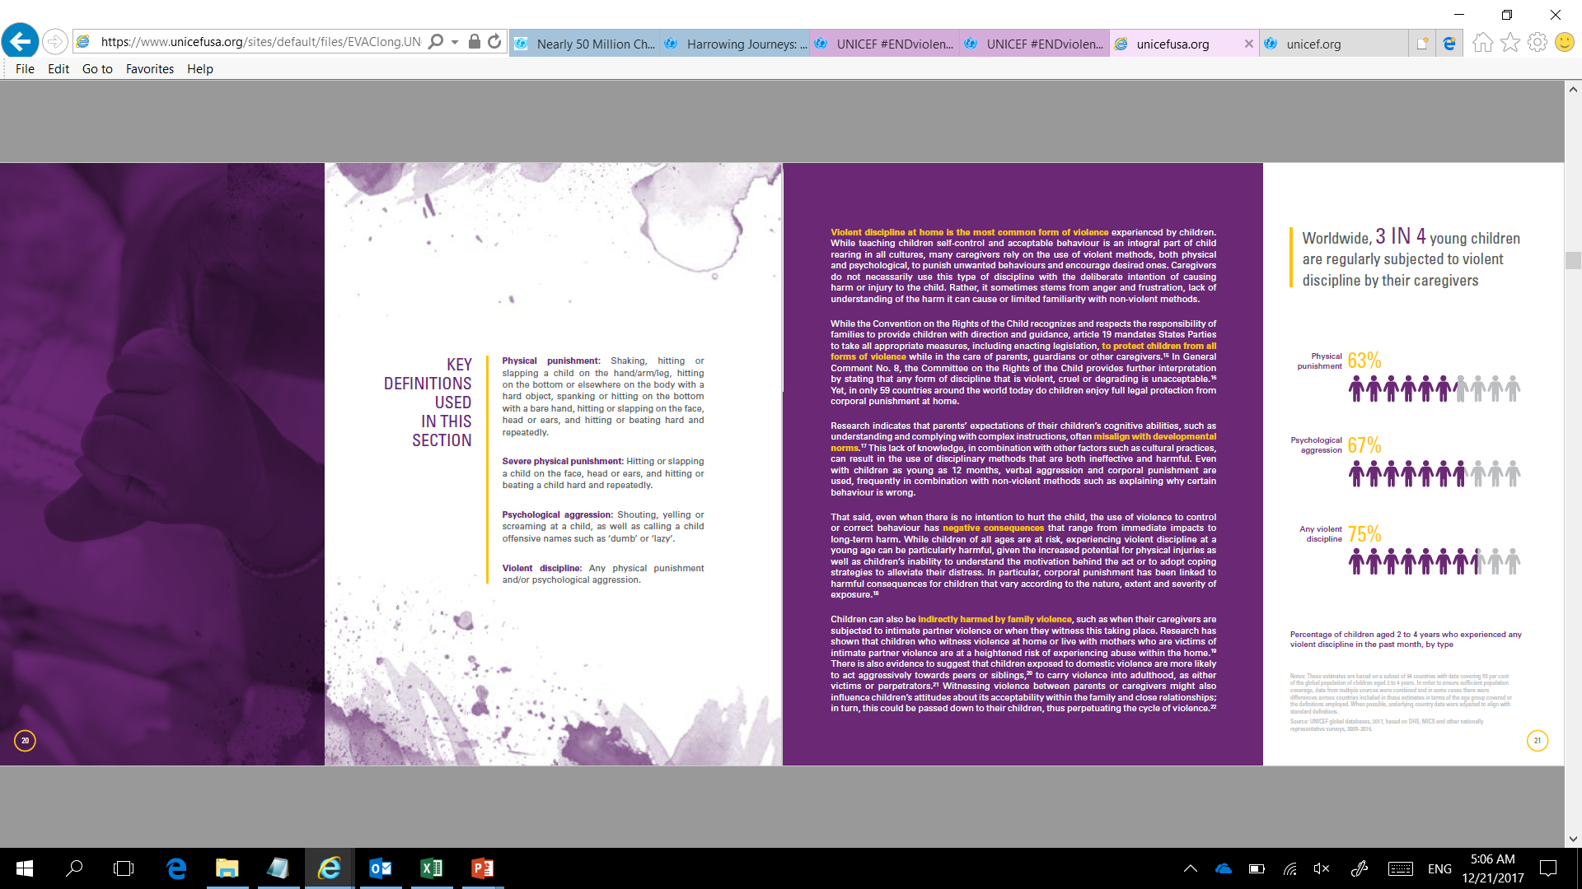


Глобальные данные по насилию против детей
1
4
9%
детей в возрасте до 5 лет
живут в странах, в которых
телесные наказания дома
полностью запрещены.
маленьких детей (176 миллионов) живут с матерью, которая является жертвой насилия от близкого партнера.
3
4
маленьких детей регулярно страдают от насильственных методов воспитания со стороны их родителей/опекунов.
15
миллионов
девушек в возрасте от 15 до 19 лет имели принудительный сексуальный опыт по крайней мере один раз.
7
минут
Один подросток погибает от насилия каждых
1
3
учеников (130 миллионов) страдают от булинга.

Slide 3
Вершина айсберга скрытой проблемы
Детская
смертность
от насилия
Все другие случаи серьезного насилия, которые могли бы быть выявлены, но слабая система не позволила ни документирования случая, ни ответных действий
Все другие случаи насилия, которые не были выявлены…
Смерть от насилия
Любой вид насилия

Slide 4
Сексуальное насилие против детей
Вне зависимости от вида пережитого сексуального насилия и обстоятельств, которые его сопровождали, большинство пострадавших детей хранили насилие
в секрете и никогда не обращались за помощью.
Причины этого разнообразные, но могут включать: страх мести, вину, стыд, смущение, неуверенность в способности и желании других помочь, или же неимение информации о существующих услугах по поддержке.

Slide 5
Правовые рамки
Право на то, чтобы быть услышанным и право высказать свое мнение является ключевым для эффективного участия в процессе правосудия.
Это право гарантированно детям Европейским Союзом, Советом Европы и ООН.
Конвенция ООН о правах ребенка
Рекомендации Комитета Министров Совета Европы по правосудию, дружественному к ребенку

Slide 6
Процедуры, дружественные к детям
Повторяющиеся опросы и длительные процедуры остаются вызовом в сфере правосудия для детей.
В целом, считается, что повторяющиеся и длительные процедуры ухудшают качество свидетельствования ребенка и вредят их эмоциональному благополучию.
Необходимо принять специальные меры по защите детей от ре-виктимизации.
Для того, чтоб сделать эти процедуры более дружественными к детям, необходимо обеспечить большее участие специалистов социальной сферы в процессах правосудия.

Slide 7
Процедуры, дружественные к детям
Спецификации, касающиеся наиболее благоприятных и подходящих условий, должны охватывать не только процедурные гарантии, но и в общем быть дружественными к детям, чтобы способствовать эффективному участию детей.
Например, чтобы избежать вторичной виктимизации в ходе повторных слушаний, рекомендуется записывать опрос детей-жертв и свидетелей, и затем использовать запись в качестве доказательств.

Slide 8
Процедуры, дружественные к детям
Необходимо обеспечить спокойную обстановку и установить доверие между ребенком и тем, кто его слушает.
Другие меры, которые защищают ребенка:
присутствие социальных работников во время слушаний/опроса;
присутствие доверенного человека, который сопровождает ребенка;
использование экранов для отделения ребенка от обвиняемого;
требование о том, что опросить ребенка может только один человек или о том, что опрос должен проходить за пределами зала суда.

Slide 9
Процедуры, дружественные к детям
Следователи, которые работают с детьми должны пройти специальное обучение.
Еще одной критически необходимой мерой является мультидисциплинарное сотрудничество.
Официальное сотрудничество между специалистами приветствуется.
Когда речь идет о сексуальном насилии, лучшим решением является проведение предварительного опроса ребенка специально подготовленной командой, а не опрос в суде.
Зачастую, это требует разработки руководства по опросу детей-жертв и свидетелей насилия.

Slide 10


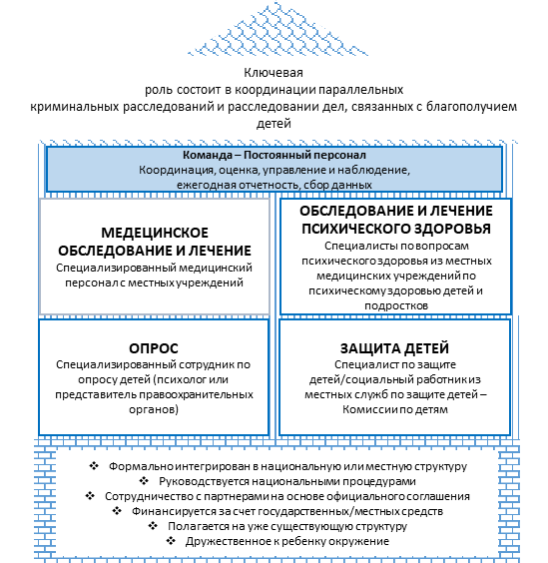


Slide 11
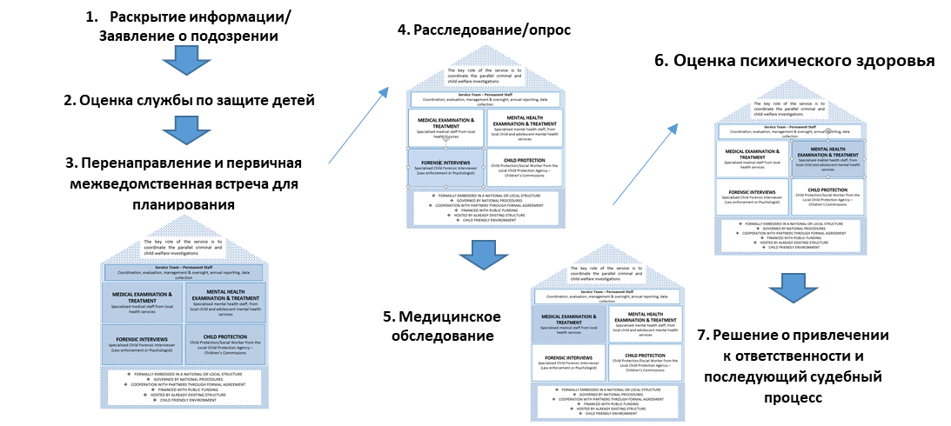
Преимущества Barnahus - с первичного отчета о подозрении до судебного заседания

Slide 12
Прекращение насилия против детей – ответственность каждого!
Спасибо!

